Slide 1
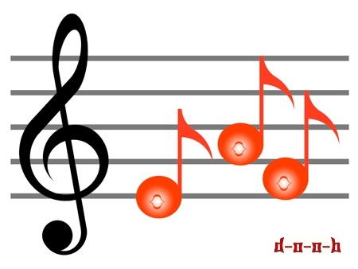
Роль семьи в музыкальном воспитании ребенка
Основные задачи:
Рассмотреть музыкальное воспитание детей в семье
Определить условия для музыкального развития ребенка в семье
Выделить задачи, формы и методы музыкального воспитания в семье.
Рассмотреть роль семьи в обучении ребенка в детской школе искусств.

Slide 2

Условия для музыкального развития ребенка в семье
Музыкальные традиции в семье
Отношение к музыке в семье
Музыкальное образование в семье
Музыкальное воспитание ребенка

Slide 3
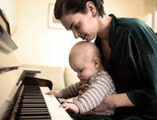
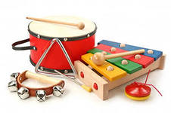
Задачи музыкального воспитания
обогащение духовного мира ребенка
развитие музыкальных и творческих способностей
способствование общему развитию детей средствами музыки

Slide 4

Методы обучения в семье
Наглядно-слуховой метод
Звучание классики, народной музыки и т.д.
Наглядно-зрительный метод
Репродукция картин
Словесный метод
Беседа о музыке
Практический метод
Игра на инструментах

Slide 5

Формы организации музыкальной деятельности
Слушание музыки
Пение с детьми
Игра на музыкальных инструментах
Игры с музыкой
Музыкально-ритмические движения

Slide 6
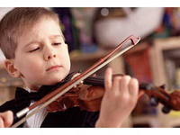
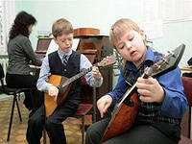
Обучение в ДШИ
Поддержка ребенка в его успехах и не удачах
Помощь в организации учебного процесса
Организация самоподготовки
Заинтересованность делами ребенка
«Хорошие родители
важнее
хороших педагогов»
Г. Нейгауз

